Slide 1



UBND QUẬN LONG BIÊN
TRƯỜNG MẦM NON HOA MỘC LAN
LĨNH VỰC PHÁT TRIỂN NHẬN THỨC
Đề tài: Nhận biết gọi tên hình vuông
Lớp: Mẫu giáo bé
Năm học: 2023 - 2024

Slide 2

Ổn định tổ chức, gây hứng thú:
- Cô và trẻ hát bài hát: “ Tròn tròn-Vuông vuông “

Slide 3

Phương pháp, hình thức tổ chức
- Nhận biết gọi tên hình vuông

Slide 4

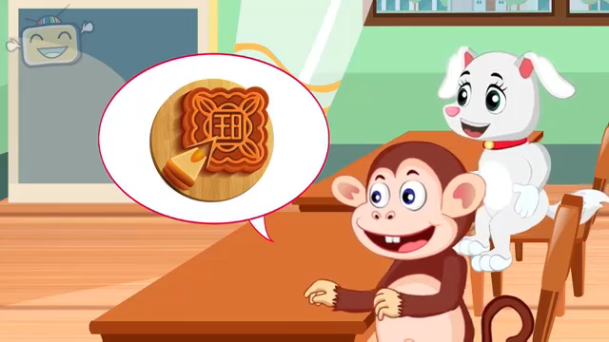
Hát bài “ Tròn tròn vuông vuông”

Slide 5
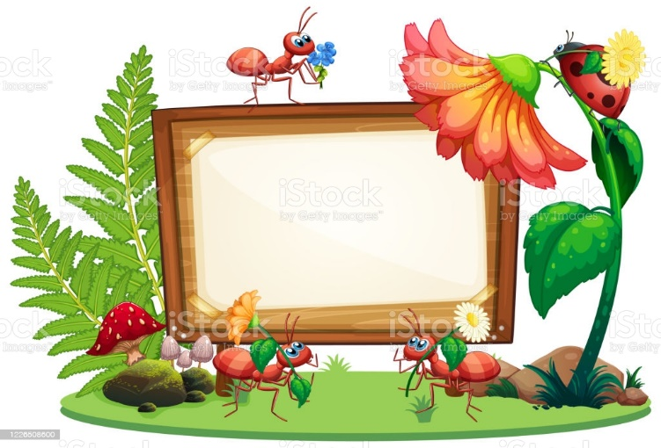
Nhận biết, gọi tên hình vuông

Slide 6

Hình vuông

Slide 10

Trò chơi: Thử tài của bé

Slide 11

Hát đố

Slide 12

Xin chào và hẹn gặp lại các con!

